Slide 1
Организация предметно - игровой среды для формирования у детей представлений о здоровом образе жизни.
Подготовила:
воспитатель
Савина К.А.

Slide 2
Предметно – игровая среда
разнообразная
трансформируемая
динамичная
полифункциональная

Slide 3
При формировании представлений о ЗОЖ, учитываются факторы:
индивидуальные социально-психологические особенности детей;
особенности эмоционально-личностного развития ребенка;
индивидуальные интересы, склонности, предпочтения и потребности;
особенности физического развития и здоровья детей.

Slide 4
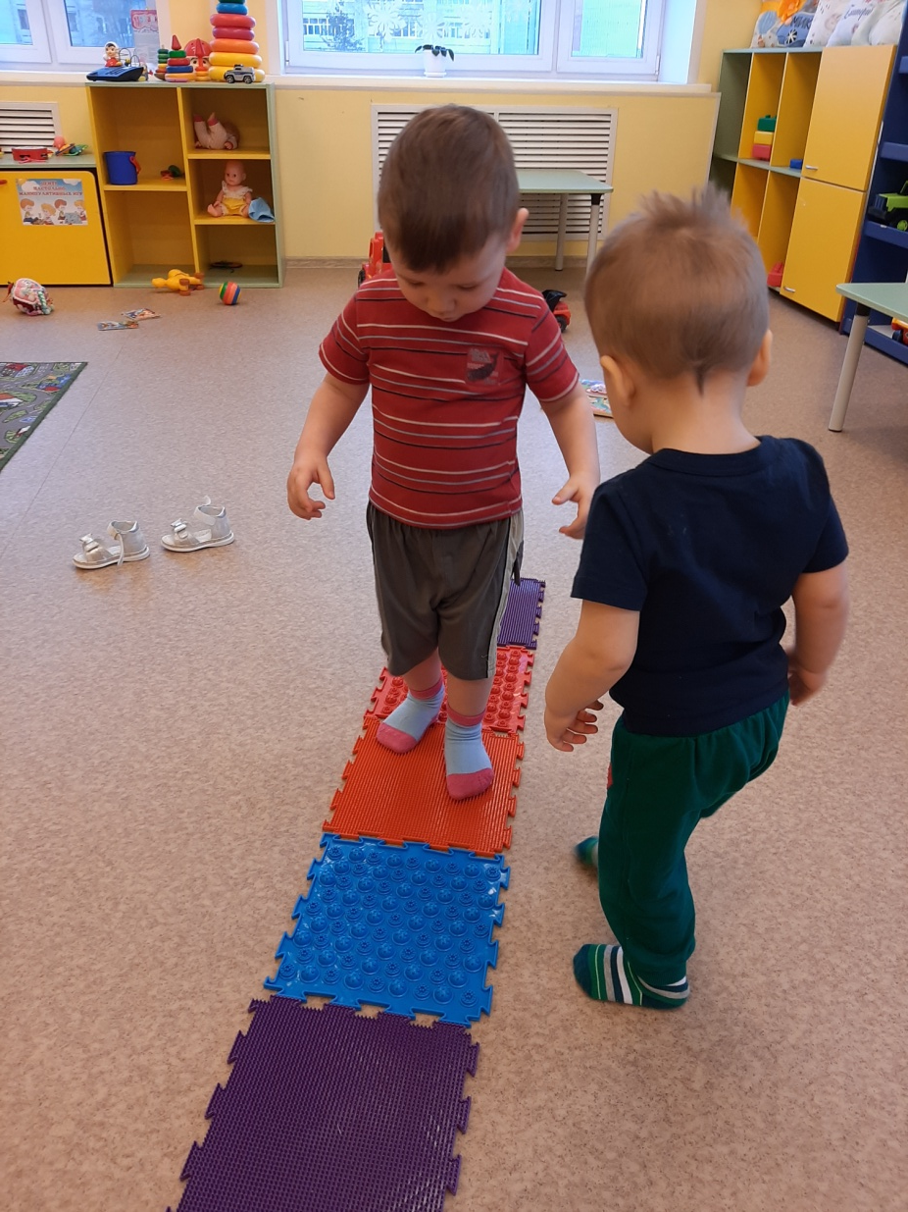
Организация предметно - игровой среды

Slide 5
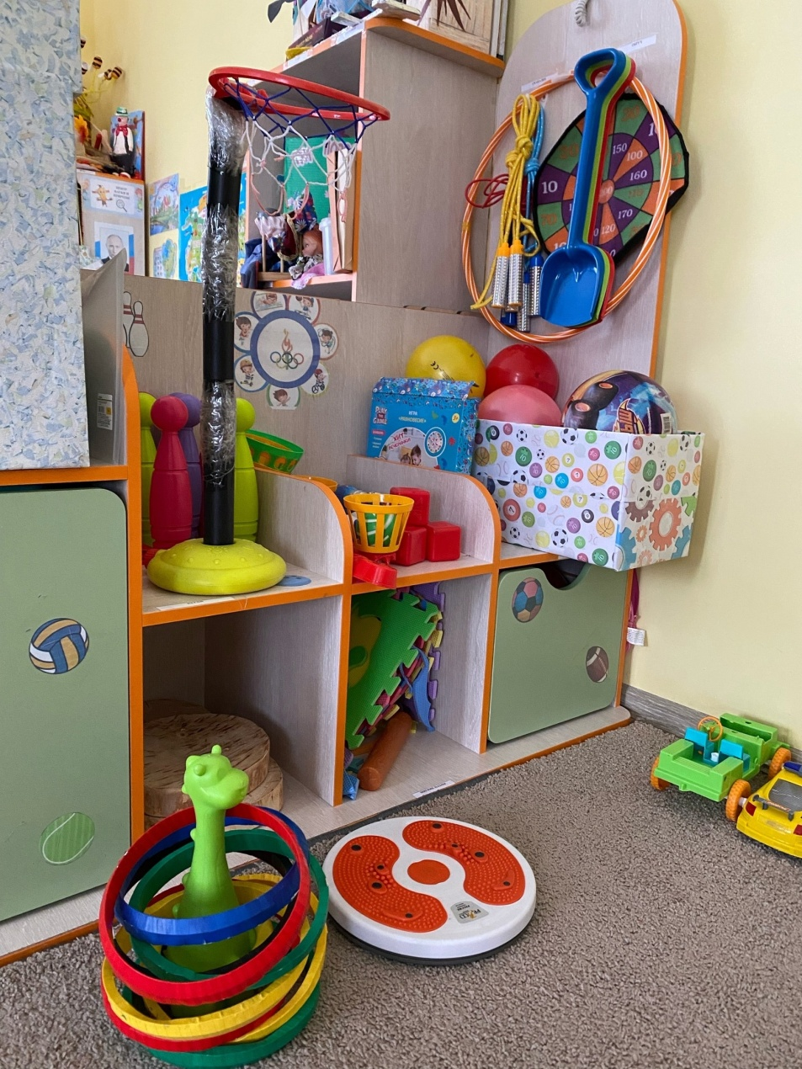
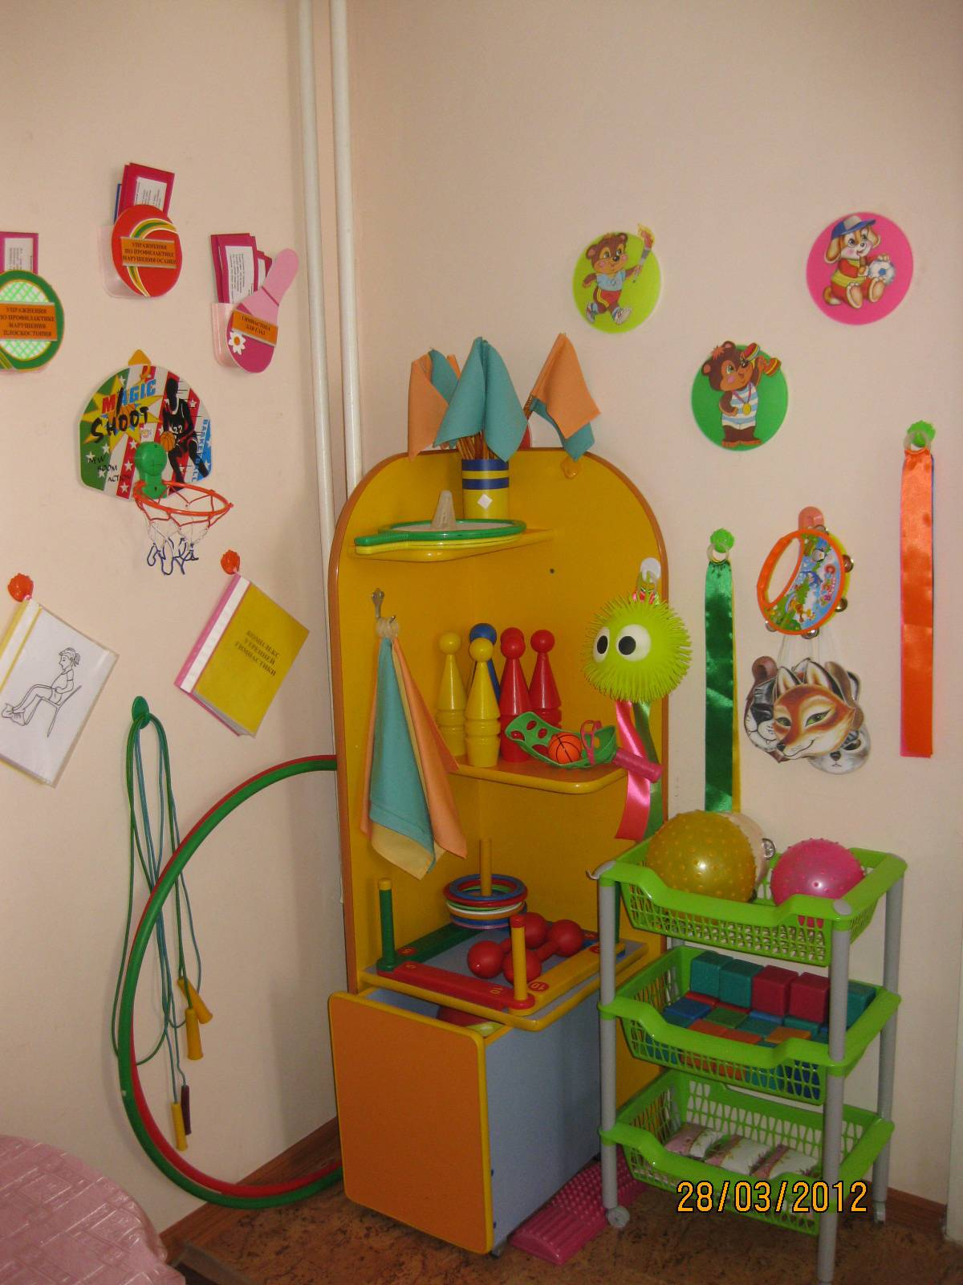
Организация предметно - игровой среды

Slide 6
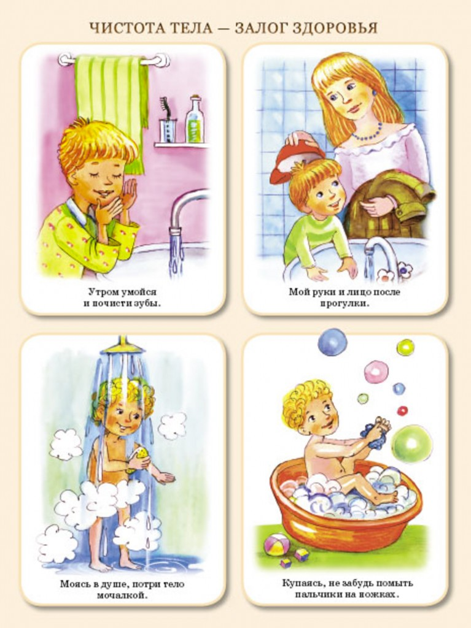
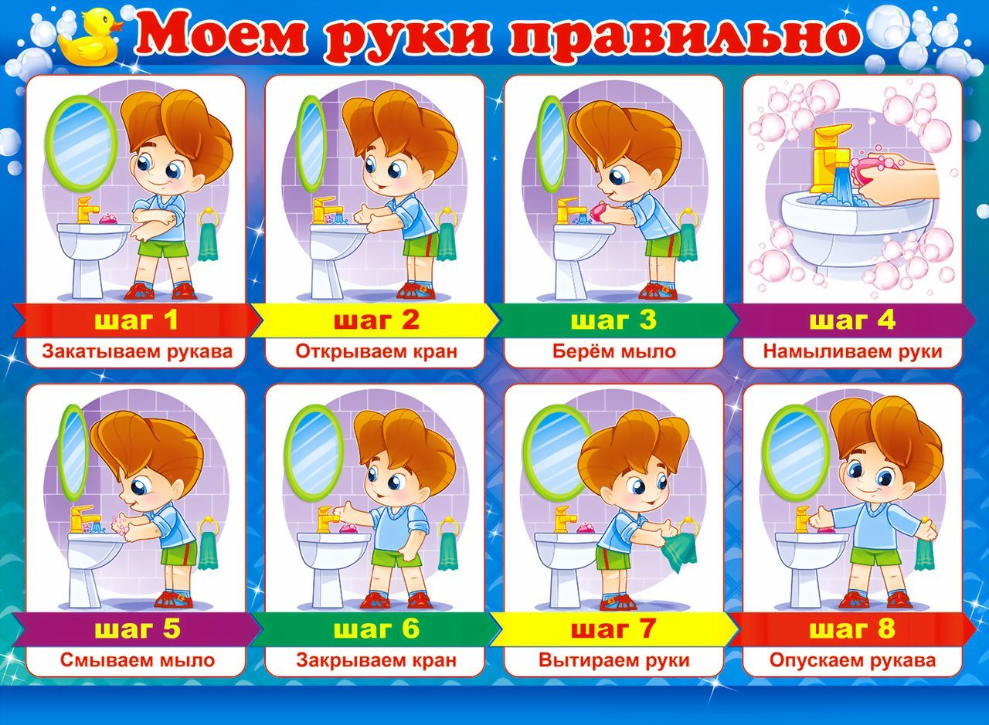
Организация предметно - игровой среды

Slide 7
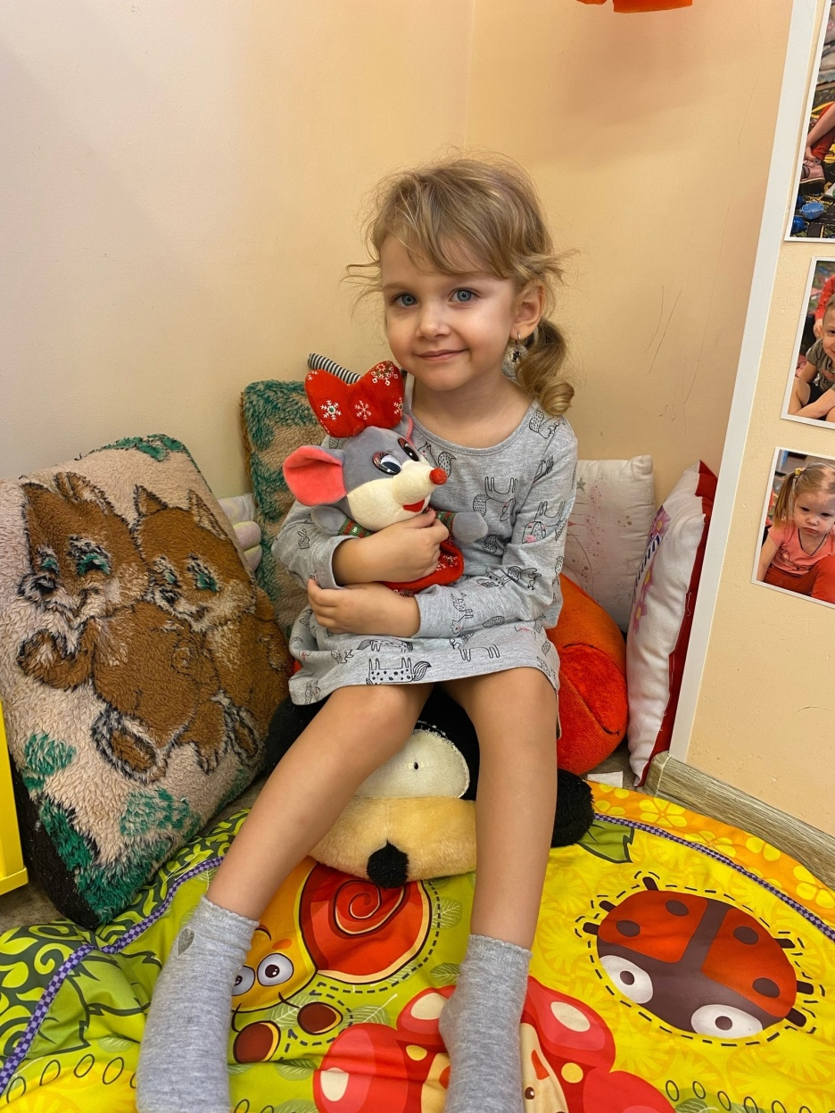
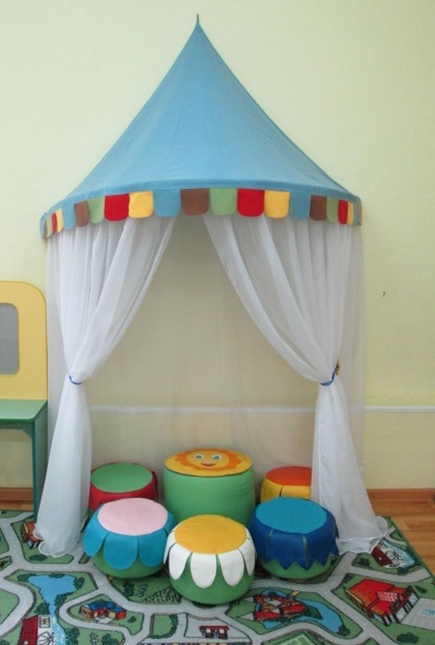
Организация предметно - игровой среды

Slide 8
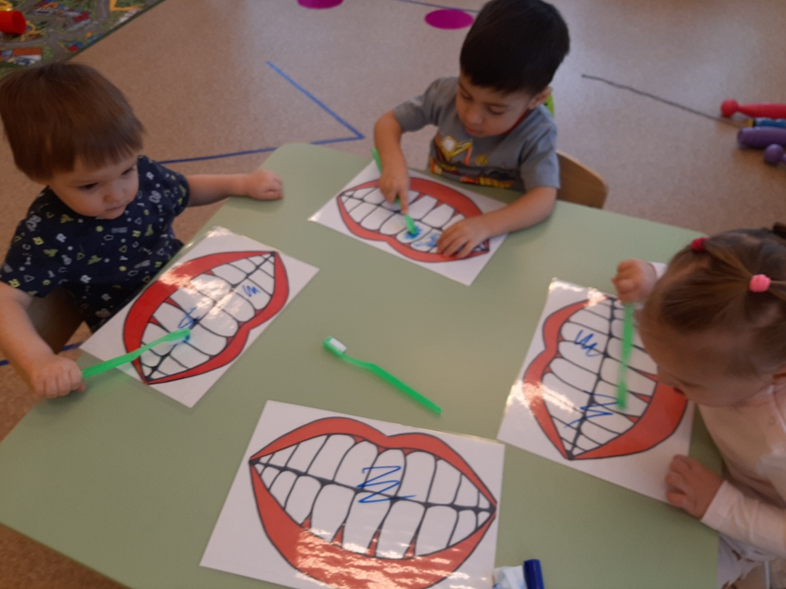
Дидактические игры по формированию представлений о ЗОЖ

Slide 9
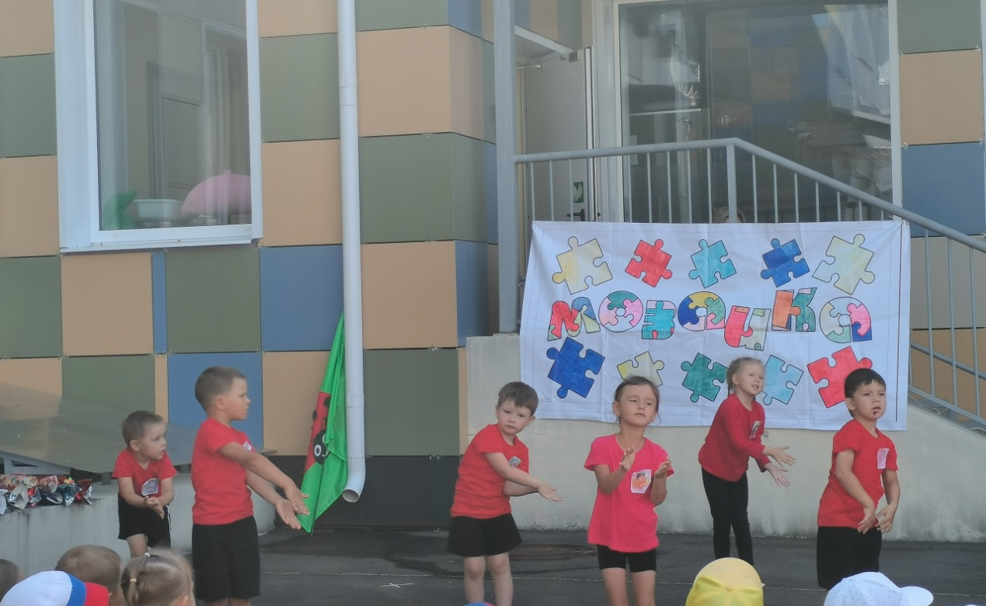
Праздники

Slide 10
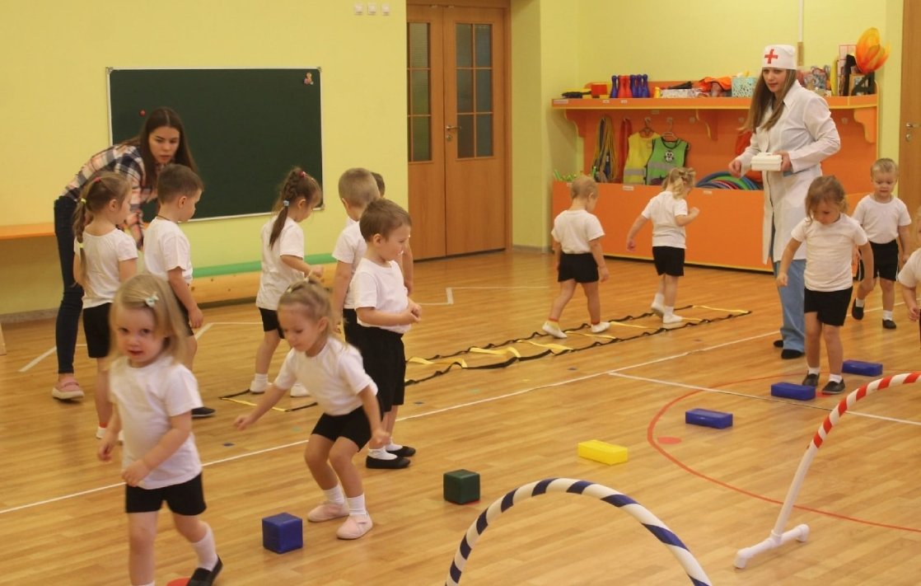
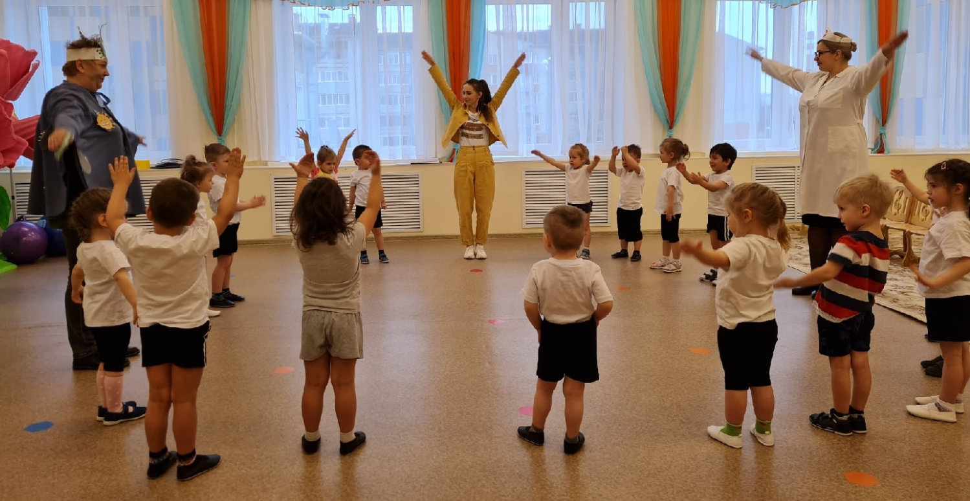
Праздники

Slide 11
Работа с родителями
Консультации родителям:
«Здоровый образ жизни»,
«Правильное питание детей»,
«Закаливание – основа здоровья»
Советы родителям:
«Дыхательная гимнастика»,
«Витамины — это всегда полезно»,
«Тренируем память»,
«Как ты можешь закаляться»,
«Правильно оказывай первую помощь»

